Slide 1
DUYGU ODAKLI TERAPİ
Hazırlayan;
Özal ÖZDEN

Slide 2
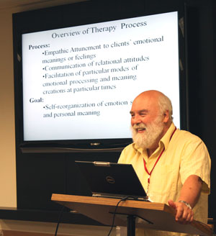
1980 lerin ortasında Samuel Greenberg tarafından geliştirilen duygu odaklı terapi duygu terapisi, diyalektik yapılandırmacılık, birey merkezli ve gestalt uygulamalarını bütünleştiren yaşantısal bir terapidir. İlk başlarda Çift terapisi olarak başlasada 1990 lardan sonra hem bireysel hemde çift terapisi olarak uygulanmaya başlanmıştır.

Slide 3
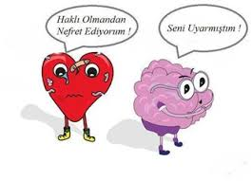
GİRİŞ
Duygu olmadan bilgi olmaz. Bir gerçeğin farkında olabiliriz ama gücünü hissetmedikçe o gerçeğin bilgisi bizim değildir. Beynin bilişine ruhun deneyimi eklenmelidir. —Arnold Bennett—

Slide 4
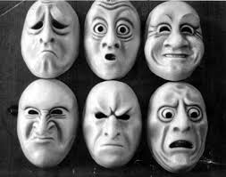
Duygular,
• Birine veya bir şeye yöneltilen güçlü hisler.
• Sosyal bağlantının temeli olup bize
sürekli sosyal bağlarımızla ilgili sinyaller verir.
• Farklı eylem eğilimleri.

Slide 5
Hisler,yapraklardır
Şüpheci
Güvenli
Utanç
Korku
Öfke
Duygular,dallardır
Duygulanım,gövdedir

Slide 6
Duygu odaklı terapi (DOT);
Duygu odaklı terapi danışanların duygusal süreçlerinin anlaşılmasında ve bu süreçlerle nasıl bir terapötik çalışma yapılabileceği konusunda farklı psikolojik danışma modelleri ile çalışan danışmanlara yol gösterici potansiyele sahiptir..

Slide 7
TEMEL KAVRAMLAR

Slide 8
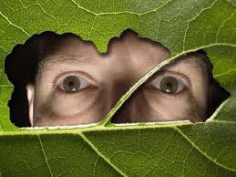
İnsan Doğasına
Bakış Açısı
Duygu odaklı terapi insanların yaşantılarında seçme özgürlüğüne sahip olduklarını, insanların farklı parçalardan oluşan bütün olduklarını ve her parçanın farklı yaşantılarla ilişkili olduğunu ve insanların büyüyüp gelişmeleri için kapasitilerini destekleyici ortamların gerektiğini vurgular.

Slide 9
DUYGU ŞEMALARI
Yaşantıyı düzenleyen içsel yapılar olarak görülür.
Duygu şemaları kişiye özgü olan duygular, amaçlar, anılar, düşünceler ve davranışsal eğilimleri birbirine bağlayan bir grup düzenleyici olarak tanımlanır.
Duygu şemaları bireyin doğuştan gelen mizacı ve erken dönem yaşantılarının etkileşimidir.
DOT da duygu şemaları üzerinde doğrudan çalışmaz çünkü bunları otomatik eylemler olarak görürü. Bunun yerine yaşantılara odaklanırlar.

Slide 10
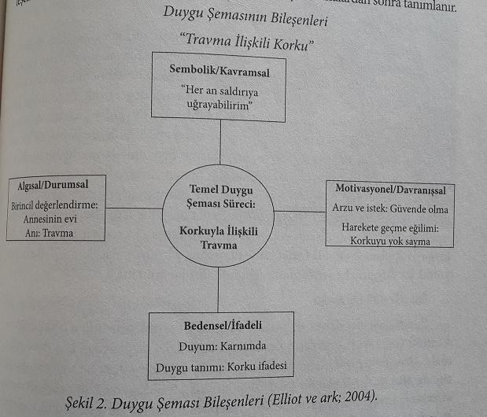

Slide 11
DUYGULARIN SINIFLANDIRILMASI
1- Birincil İşlevsel Duygular: Bireyin ilk duygusudur. Öreneğin kayıp durumunda hüzün, tehdit durumunda korku. Psikolojik danışman birincil duyguya ulaşmak için ‘gerçekten hissettiğin bu mu’ ‘bu duygu anlattığın durumla ilgili en temel duygu mu ‘ şeklinde sorular sormalıdır.
2- Birincil İşlevsel Olmayan Duygular: Bu duygularda temel duygulardır fakat sağlıklı değildir. Bireyin genelde geçmişte yaşadığı travmatik olaylar ve bitmemiş işlerinden kaynaklanır. Sen olmadan varlığımı sürdüremem gibi hissediyorum yada dipsiz bir kuyu gibiyim gibi cümlelerle ifade eder. Psikolojik danışman işlevsel olmayan duyguya ulaşmak için bu duygu daha önce yaşadığın bir olayla mı ilgili yoksa şuan yaşadıklarına karşı bir tepki mi gibi sorular sorar

Slide 12
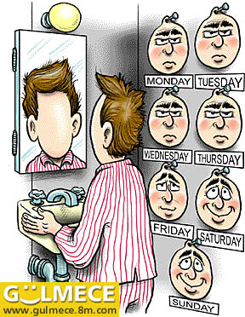
3-İkincil/Tali Duygular: Birincil duygulara karşılık geliştirilen tepkilerdir. Örneğin çok mutsuzum diyen danışanın aslında altında yatan nedenin öfke olması. Danışman bu duygularının altında başka bir şey olabilir mi şeklinde sorular soarabilir.
4- Taklit/ Mış gibi duygular(yardımcı duygular)
Bu duygular insanları kontrol etmek
ve onları etkilemek için gösterilen
göstermelik duygulardır. Örneğin
timsah gözyaşları.psikolojik danışman
bunu farkederse bu duyguyla birilerine
bir şeymi anlatmaya çalışıyorsun yada
bir şey mi elde etmeye çalışıyorsun gibi
sorular sorabilir.

Slide 13
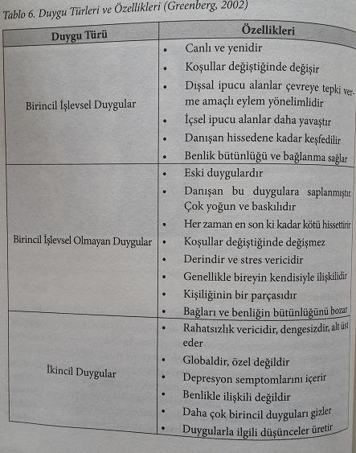

Slide 14
DUYGU KOÇLUĞU
Duygu koçluğu danışanlara duygularından kaçınmak yerine, günlük yaşamdaki problemleri çözmek için duyguları kabul etmeyi ve kullanmayı sağlayan bir işbirliği çabasıdır.iki evrede gerçekleşir. Bunlar;
Evre: Ulaşma
Evre : Ayrılma

Slide 15
PSİKOLOJİK DANIŞMA SÜRECİ

Slide 16
Psikolojik Danışma Amaçları:
1. Bireyin birincil işlevsel duygularına ulaşmak
Önceden kaçınılan birincil işlevsel duygu ve ihtiyaçları fark etmek
Bireyin ihtiyaçlarına, hedeflerine ulaşmasına yardımcı olmak
Bireyin geçmişte üstesinden gelemediği duyguları yeniden yaşamasına ortam hazırlayarak deneyim sağlamak
Bireyin işlevsel olmayan duygularının yerine işlevsel duyguları geliştirmesine yardımcı olmak

Slide 17
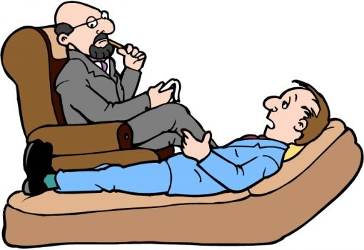
Psikolojik Danışmanın İşlevi Ve Rolü:
Empatik Yönelim: Danışanın şuanki yaşantısına girme ve onu takip etme
Terapötik Bağ: Empatik ilişki, destek olma, danışanı kabul etme
İşbirliği: Terapinin amaç ve hedeflerine katılımı kolaylaştırma.

Slide 18
DUYGUSAL MÜDAHALE YÖNTEMLERİ
1. DUYGUSAL FARKINDALIK: Duygu odaklı terapinin ilk amacı danışanın birincil işlevsel duygularını farkında olmasını sağlayarak duygusal farkındalığa teşvik etmektir. Duygusal farkındalık için duyumlarında farkında olması önemlidir. Danışan korku, kızgınlık, merak, üzüntü yaşarken bedende oluşan değişiklikleri de fark etmesi sağlanmalıdır. Bunun için psikolojik danışman danışana şuanda sesin tizleştiğinde ne hissediyorsun gibi sorular sorarak danışanın bedensel farkındalığına katkı sağlar.

Slide 19
2- DUYGULARIN DIŞAVURUMU: Psikolojik danışma sürecinde bastırılan birincil duygularla başa çıkmayı amaçlar. Dışavurum aşamasında ‘erkekler ağlamaz’ gibi yanlış inançlar danışana fark ettirilip danışanın sonrada duygularıyla iletişime geçmesi ve duygularını yaşaması sağlanır.
3- DUYGULARIN DÜZENLENMESİ: Burada genelde danışanın çaresizlik, umutsuzluk gibi ikincil duyguları ile utanç, güvensizlik gibi birincil işlevsel olmayan duygularını düzenleme ve baş etme becerileri öğrenilir.

Slide 20
4-DUYGULARIN DÖNÜŞTÜRÜLMESİ: Burda danışman danışanın işlevsel olmayan birincil duyguları, işlevsel birincil duygulara dönüştürmesini içeren bir süreçtir. Burada danışanın işlevsel olmayan duyguları ne yok edilir nede azaltılır sadece işlevsel başka bir duyguya dönüştürülür.
5- DÜZELTİCİ DUYGUSAL DENEYİM: Rahatlatıcı kişiler arası ilişkiler sağlayan deneyimler duyguları değiştirme gücüne sahiptir. Örneğin danışan terapide kendisini utandıran yaşantısını paylaştığında psikolojik danışman tarafından aşağlanmadan kabul edilince danışan cezalandırma ve kınama kaygısı olmadan öfkesini ifade eder.

Slide 21
PSİKOLOJİK DANIŞMA SÜRECİ AŞAMALARI
EVRE: BAĞ KURMA VE FARKINDALIK
a)Danışanın duygularını empatik dinleme
b)Duygu ile çalışmaya gerekçe sağlama
c)Danışana içsel yaşantısının farkındalığını kazandırma
d)İşbirliği odaklı ilişki kurma
2. EVRE: UYANDIRMA VE KEŞFETME
Danışanın duygusal deneyimi için destek sağlanır
Sorunlu duygular uyandırılır ve harekete geçirilir
Duygulardaki engelleme sonlandırılır yada bozulur
Birincil duygular yada temel işlevsel olmayan duygulara ulaşılır

Slide 22
3.EVRE: YENİ DUYGULAR ÜRETME VE YENİ ANLAM YARATMA
İşlevsel olmayan şemalar dönüştürülür
Deneyimi anlamlandırmak için yansıtma yapılır
Yeni duygular onaylanır ve yeni gelişen benlik algısı desteklenir
DUYGU ODAKLI TERAPİ VAKA FORMÜLASYONUNUN ADIMLARI
Problemi tanımlama ve danışanla işbirliği içinde sürece odaklanma
Danışanın şuanki öyküsünü dinleme ve keşfetme
Danışanın erken yaşlardaki kimliğe ilişkin hikayesi ile şuanki ilişkileri hakkında bilgi toplama

Slide 23
4. Danışanın yaşantılarının olumsuz taraflarını belirleme
5. Danışanın duygusal materyali nasıl işlediğini izleme
6. Danışanın üzülmesine neden olan içsel ve kişilerarası kaynakları belirleme
7. Danışana üzüntü sıkıntısını giderecek görevler önerme
8. Danışanın eylemlerine tepki verme ve sürece rehberlik etme

Slide 24
TEKNİK VE YÖNTEMLER

Slide 25
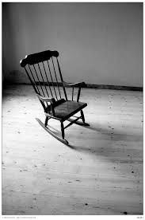
1- BOŞ SANDALYE TEKNİĞİ:
Bitirilmemiş işleri tamamlanabilmesi için kullanılan bir gestalt tekniğidir. Duygu odaklı terapide bu teknik danışanın günlük yaşamda yada geçmişte yaşadığı olumsuz duyguları diyaloglar oluşturarak duygu ve düşüncesini ifade etmesi sağlanır. Danışana burada olumsuz duygu yaşadığı kişinin boş sandalyede oturduğunu hayal etmesi ve ona ilişkin duygu düşüncelerini ifade etmesi sağlanır.

Slide 26
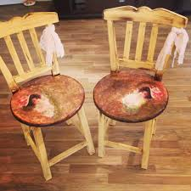
2- ÇİFT SANDALYE TEKNİĞİ
Danışanların kendini kusurlu buldukları, davranışlarıyla ilgili çatışma yaşadıkları, ve kendilerini suçladıkları zaman kullanılan bir tekniktir.
Çatışma durumlarında benlik bölünür ve danışan oturduğu sandalye benliğinin bir yanını diğeride benliğin diğer yanını temsil eder. İki sandalyede elde edilen farkındalık kişinin bakış açısının değişmesine ve benliğinin bütünleşmesine yol açar.

Slide 27
3- SİSTEMATİK ÇAĞRIŞIMLI AÇILMA:
Danışanın özel bir durumunu hayal ederek hatıralarını canlandırması sağlanılan bir tekniktir. Anı yada durum hayal edilirken danışan duygularının tetikleyicilerini fark edebilir ve böylece danışman danışanın olaylara nasıl anlam yüklediğini fark etmiş olur.

Slide 28
4-ODAKLANMA
İçsel yaşantılara dikkat etme ve odaklanma duygu odaklı terapinin temel amaçlarındandır. Odaklanmada danışman danışanın duygularının bedeninde oluşturduğu etkiye dikkat etmesinin amaçlayan bir tekniktir. Böylece danışanın yaşantılarını arzu ve ihtiyaçlarını daha sağlıklı farkında olmasını sağlar.

Slide 29
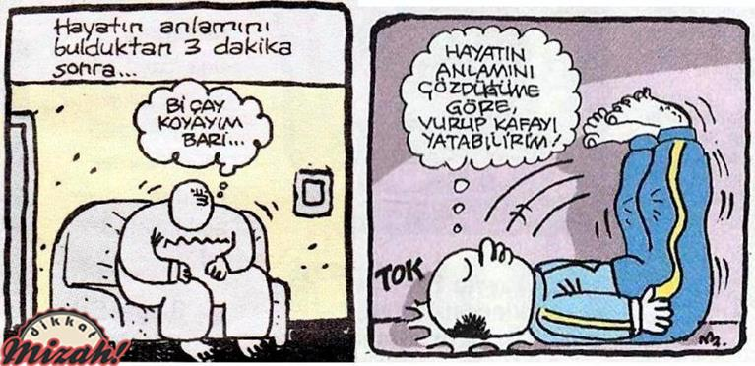
5-ANLAM OLUŞTURMA:
Danışanın inançlarında parçalanma olduğunda oluşan hayal kırıklığı ve stres durumunda kullanılan bir tekniktir. Bu durumda danışman danışanın sıkı sıkı bağlı olduğu inançları tekrar ele alıp yeni gerçeklerle eski inançları arasında yeni bir dünya görüşü oluşturulmaya çalışılır.

Slide 30
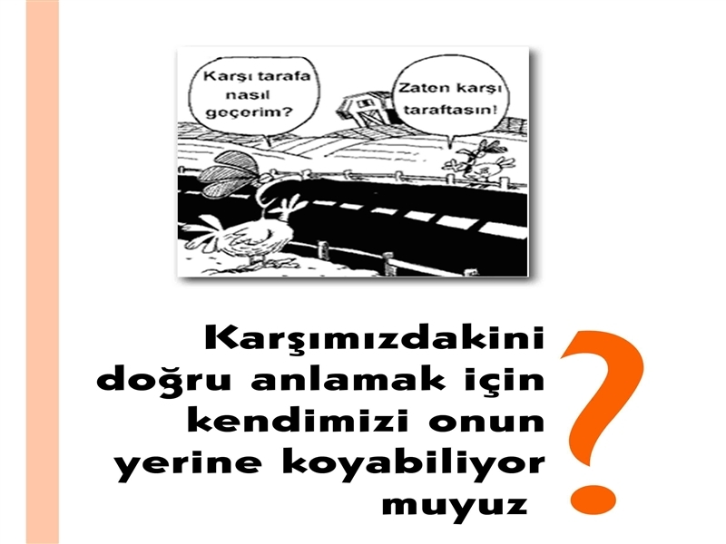
6- EMPATİK TEPKİLER:
Danışan incinmiş ise empatik onaylanma, genel bir görüş iletilecekse empatik anlayış, danışanın duygularını değerlendirmesi isteniyorsa empatik keşif, danışanın özel bir durumunu açıklığa kavuşturmak için empatik çağrıştırma, danışanın duygu şemalarını göstermek için empatik tahmin, ele alınan durumun başka bir yönünü göstermek için empatik yeniden odaklanma kullanılır.

Slide 31
7-METAFORLARIN KULANIMI:
Yüzleştirici veya tehdit edici olmayan bir ortamda danışanların kendilerini ve sorunlarını keşfetmelerini ve yeni çözümler üretmelerini sağlayan tekniklerdir. Genel olarak danışanın sorunlarını somutlaştırmak, çözümü hızlandırmak, sonucun akılda daha kolay kalmasını sağlayan mizah, öykü, anektot, semboller olarak tanımlanır. Duygu odaklı terapitde metaforların kullanılmasının amacı danışanın duygusal yaşantılarını simgeleyen sözcüklerin tekrar işlenmesini sağlamaktır.

Slide 32
8- ÖDEVLENDİRME:
Farkındalık Ödevi: danışman 2. oturumdan sonra danışanlarından her gün birkaç dakika günün sonunda ne hissettiklerine odaklanmaları ve duygularına tanımlamaları istenir. Ayrıca her gün en az 3 duygusunu yazacak şekilde duygu günlüğü tutturulur.
Duygu Düzenleme Ödevi: Burada danışanlar oturumlarda duyguların yarattığı sıkıntıyı atlatmaları için danışanların kendilerini güvenli hissettikleri bir yer hayal etmeleri ve hayalinde buraya gitmeleri istenir. Danışan şefkatli olmayla ilgili bir sorun yaşıyorsa psikolojik danışman kendini incinmiş bir çocuk olarak görmesini ister ve empati kurmasını sağlar.
Duyguyu Duyguyla Değiştirme Ödevi: Danışana duygusunun altındaki duyguyu bulma sağlanabilir. Ayrıca geçmiş işleri geçmişte bırakması için geçmişe hoşça kal adlı bir mektup yazdırılabilir. Ayrıca danışan çaresiz ve umutsuz hissediyorsa ödev olarak bunun için danışanın umutsuzluğu altındaki duygulara odaklanması sağlanır.

Slide 33
d

